Slide 1
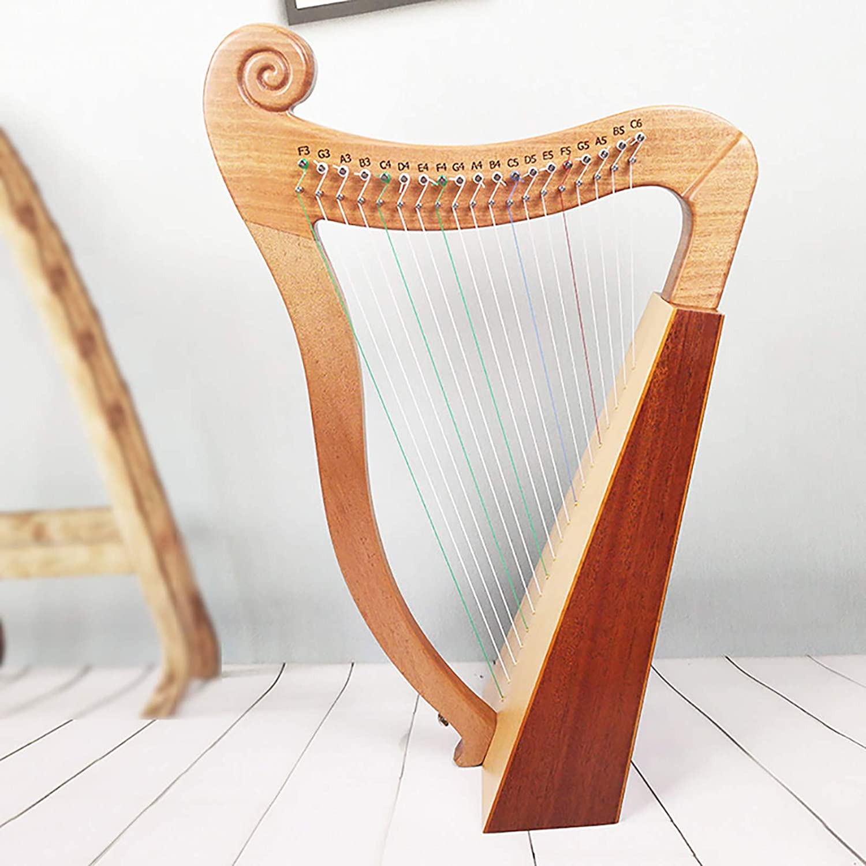
木製ハープ、ポータブルアイリッシュハープ、ミニハープ、マホガニー弦楽器、チューニングレバーとバッグ付き、レジャー用,19Strings,10個
ブランド: RWQRWQ
19Strings
￥14,074
♫【高品質】絶妙なデザイン、伝統とファッションのコンビネーション。楽器は温かみのある声で心地よい音色です。ハープのエッジは丸みを帯びているため、より安全でグリップが快適です。
♫【持ち運びに便利】ハープバッグが付属し、旅行やパーティーの際に持ち運びできます。また、あなた、あなたの子供、あなたの恋人への特別な音楽ギフトです。友人や子供へのプレゼントにも最適です。
♫【マルチストリング】ハープには複数のストリングがあり、耐久性があります。ピアノの音が部屋全体を満たします。弦が短いほど、ピッチが高くなります。弦の張りについても同じことが言えます。
♫【WESTERNORIGIN】竪琴は西部で最も早く撥弦楽器です。ルネッサンス以来、それは西洋音楽の象徴でもありました。竪琴のハープを演奏することは、ギリシャのオルゴールの詩を学ぶための重要な方法です。
♫【100％満足】当社ブランド「RWQRWQ」は、高品質な商品をお届けすることをお約束します。ご不明な点がございましたら、お気軽にお問い合わせください。 24時間以内にご連絡いたします。同時に、他の商品もご覧になりたい場合は、ブランド名をクリックして入店してください。あなたが好きなものを見つけることを歓迎します！

Slide 2
商品の説明
色:19Strings
それは良い娯楽ツールであり、音楽愛好家にとっては恩恵です。
木琴は弦楽器で、ギリシャ古典時代以降のコンパクトなサイズと軽量な演奏で知られています。複数の輸入ナイロン弦のデザインは、指で弾いたときに心地よい音を出すことができます。弦を引くと、振動がボビンに直接入り、共鳴と反射が発生するため、サステイン効果が長くなり、音質が安定します。
マホガニーは滑らかな表面と絶妙な技量を持っています。ハープ弦のエッジは丸みを帯びているので、より安全で持ちやすくなっています。弦はバレル本体を貫通しているため、耐久性が高く、本体を損傷する可能性が低くなります。木材は硬度と密度が高く、色を維持するのに十分です。ハープの音は暖かく心地よい。
製品パラメータ：
商品名：ハープ
素材：マホガニー単板/スプルース単板
仕様：15弦、19弦
色：木の色
重量：1.4kg（15弦）、1.5kg（19弦）
紐：輸入ナイロンロープ
サイズ：60x40x18cm /23.62x15.75x7.09in、
61x40x20cm / 24.02x15.75x7.87in
該当するシーン：レジャー、エンターテインメント、パーティー、パーティー、バンド
対象物：子供、大人、初心者、音楽愛好家
★梱包内容：
10x竪琴
ピアノバッグ1個
1xチューニングレバー
1xマニュアル
注意
1.手動測定のため、1〜50mmの偏差を許容してください。
2.光と画面の違いにより、商品の色が写真と若干異なる場合があります。

Slide 3
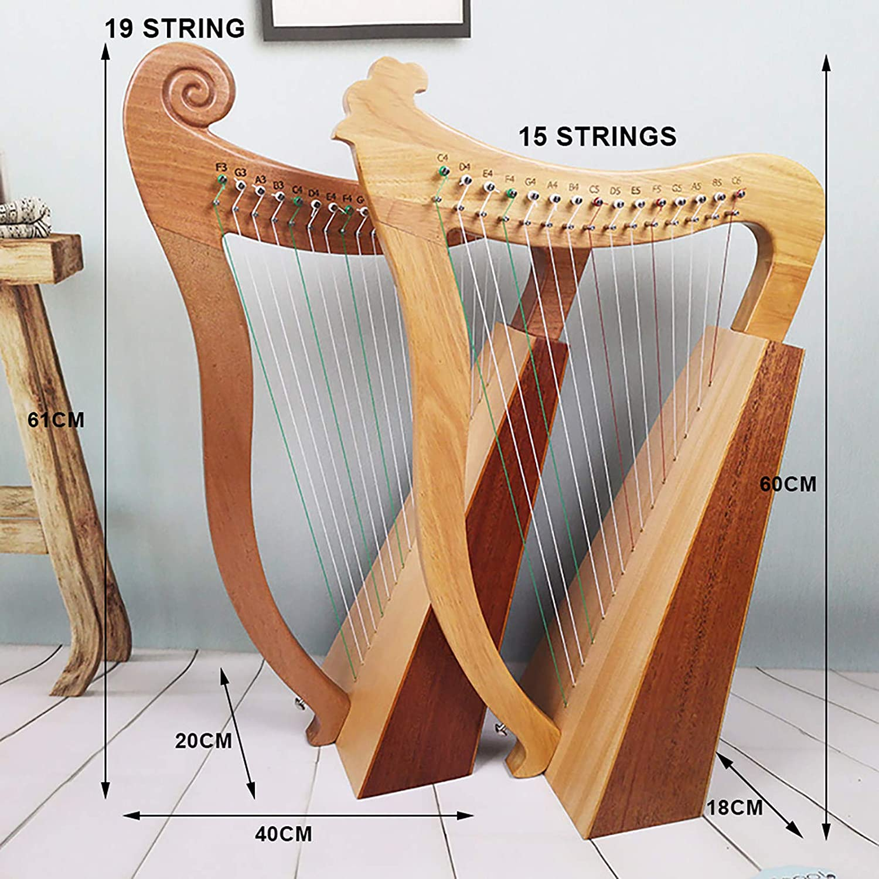
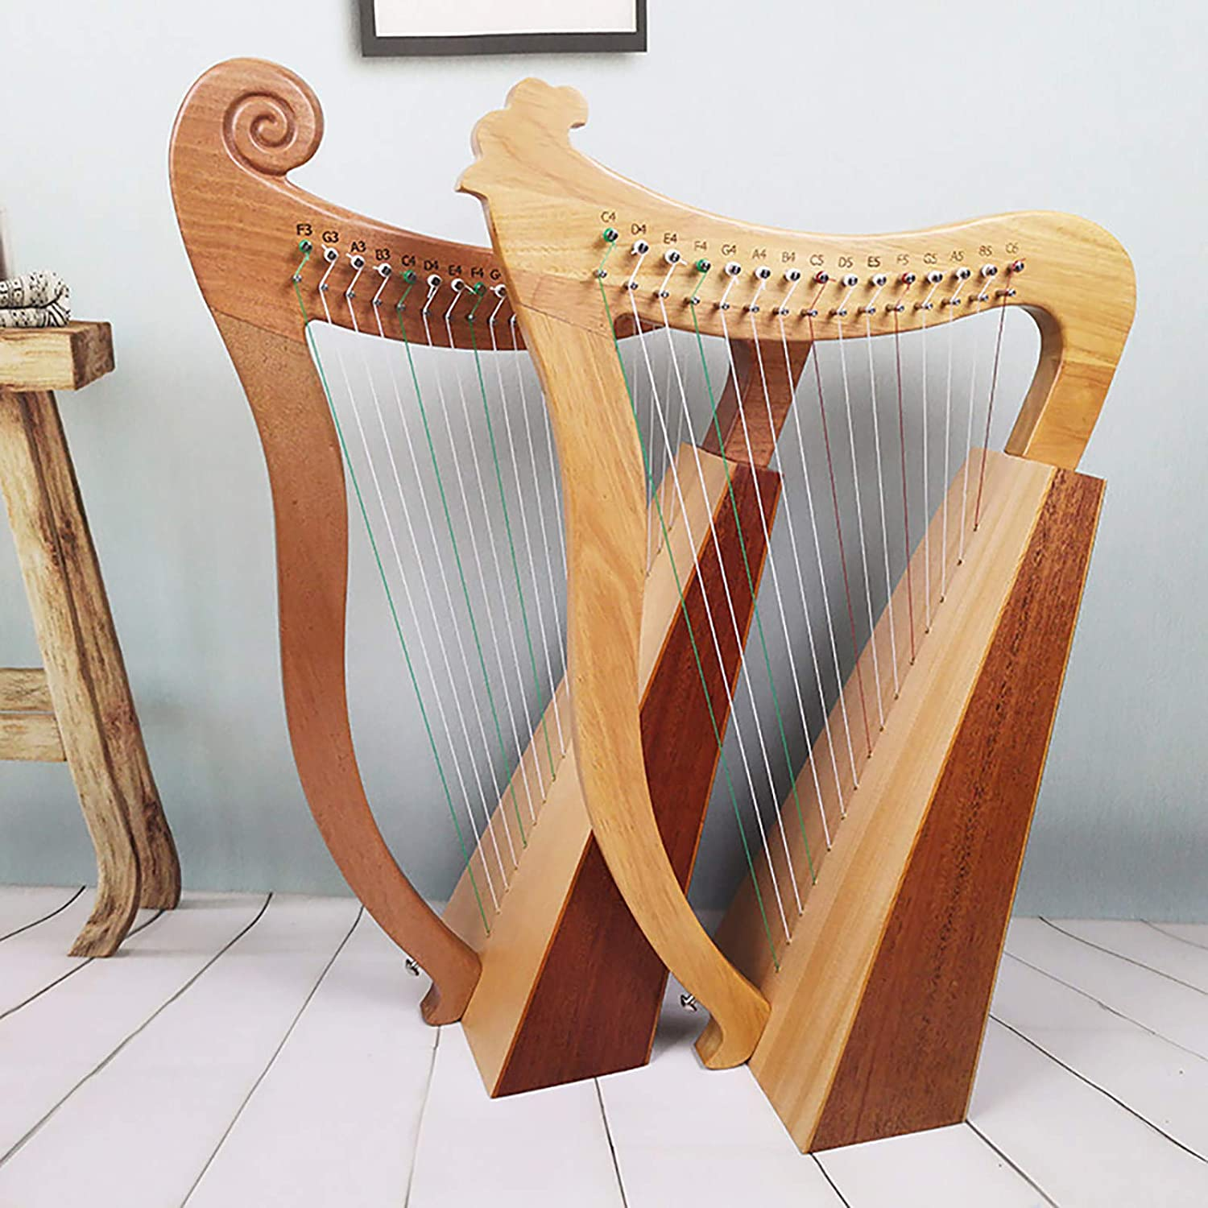
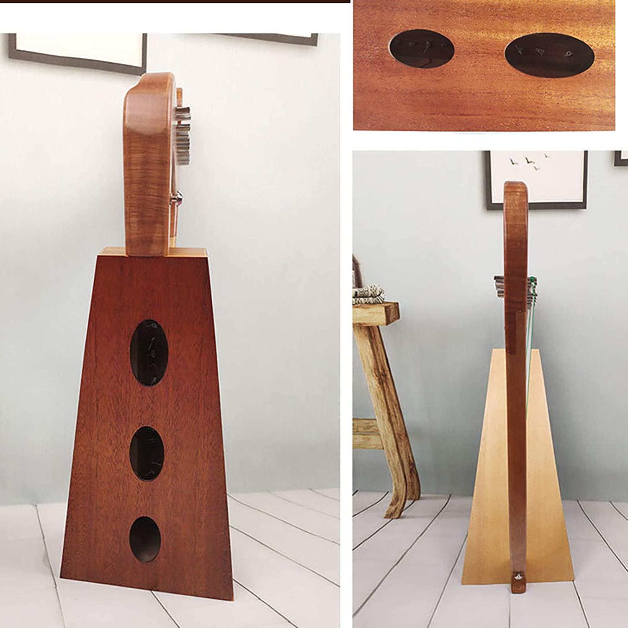
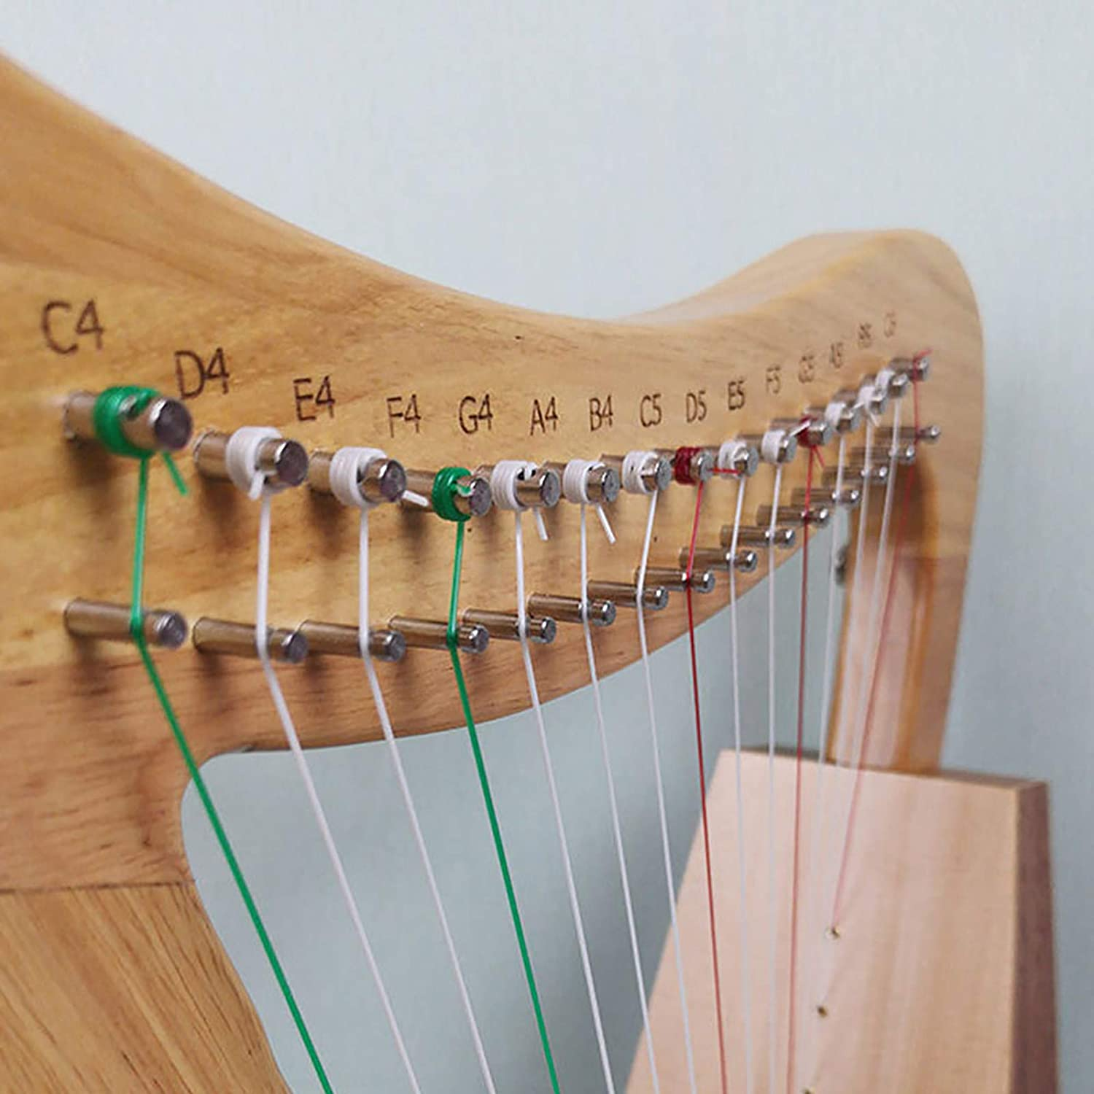
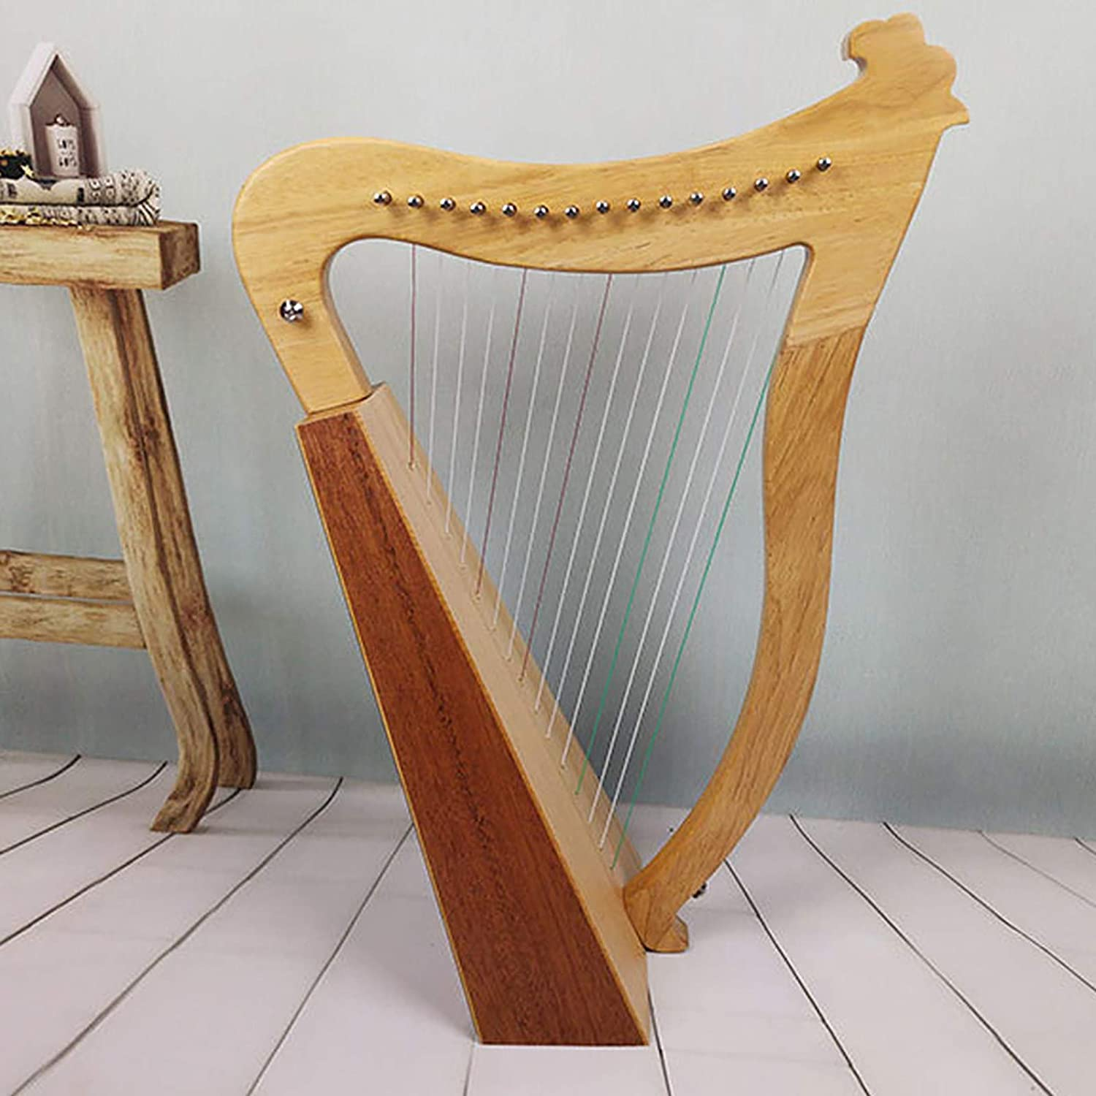
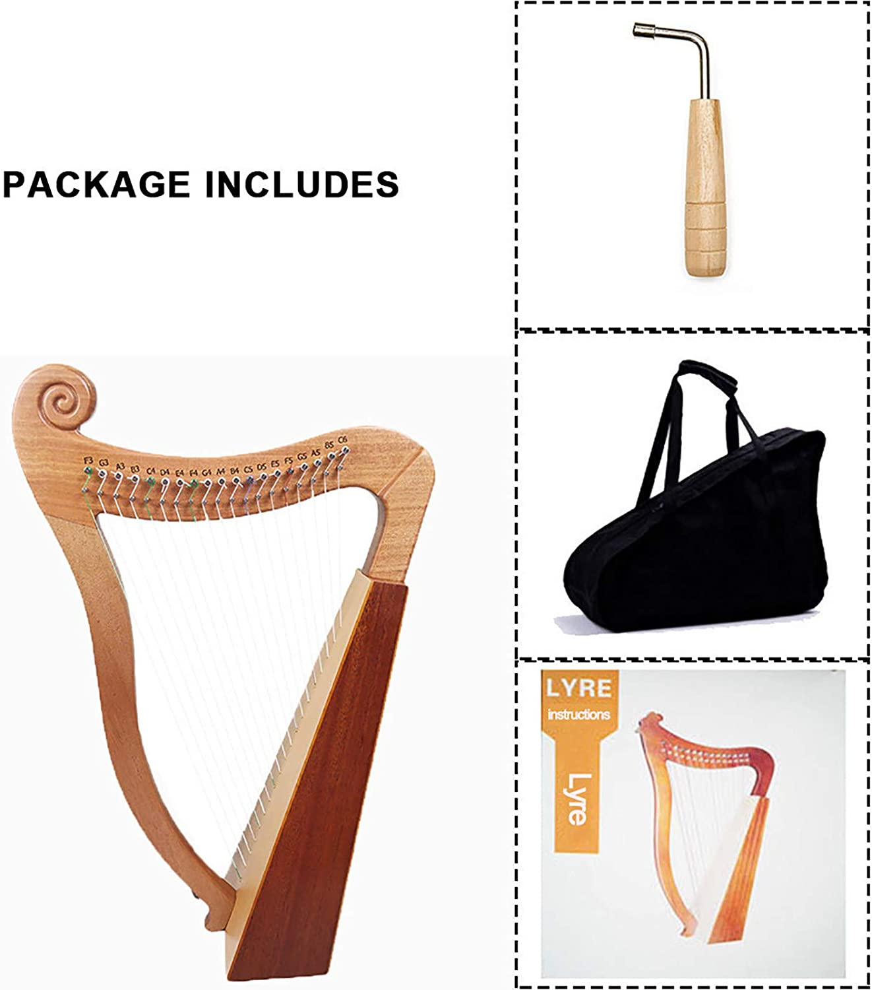

Slide 4
はじめてのハープ教本 楽譜 – 2014/6/28
松岡 みやび (著)
￥4,510
「21世紀は一家に一台ハープの時代に!」をスローガンに趣味層への普及を目指し活躍するハーピスト・松岡みやびによるハープ教則本、入門書。 <br/>腕や関節を固定せずに体全体を柔軟に使うことで美しく豊かな演奏表現を実現する独自の奏法『ミヤビ・メソード』を分かりやすく解説する。本書は従来のグランドハープ、アイリッシュハープに加え、近年広まりを見せる小型の「ミニハープ」にも対応する。
はじめに演奏姿勢やチューニング、半音操作などの基礎を学び、以降は〈きらきら星〉や〈チューリップ〉などのポピュラー曲を交えて、旋律、和音、音階、アルペジオ・グリッサンドと段階的に演奏テクニックを習得していく。楽しみながら練習できるよう、単なる指練習は極力少なくし、演奏テクニックをポピュラー曲で復習しながら進めていく構成とした。
巻末には〈アメージング・グレイス〉や〈Jupiter〉など、様々なシーンで演奏できるステージレパートリー11曲も併載する。

Slide 5
商品の説明
著者について
1973年東京生まれ。学習院女子高等科在学中、日本ハープコンクールに最年少優勝してデビュー。「まぶしい輝きを放つ宝石のようなハーピスト」と評される。東京芸術大学音楽学部(ハープ専攻)卒業。東京大学研究生としてサウンドスケープ論(音による環境問題)を研究。USA国際ハープコンクール日本人初入賞。ジュネーヴ国際音楽コンクール(ハープ部門)日本人初ファイナリストとなる。ウィーン・フィルハーモニー管弦楽団首席メンバーとモーツアルト「フルートとハープのための協奏曲」を共演。NHK-BSテレビでオリジナル流派「ミヤビ・メソード」が特集され反響を呼んでいる。著書:「聴くだけで元気がでる本」(PHP研究所)、CD:「クリスタル・ハープ」(オーマガトキ)他。
著者略歴 (「BOOK著者紹介情報」より)
松岡/みやび
ハーピスト。株式会社ミヤビ・メソード代表取締役社長。学習院女子高等科、東京芸術大学卒業。東京大学研究課程修了。新しいハープ奏法“ミヤビ・メソード”を創設。介護施設や病院でのボランティアコンサートを定期的に開催し、音楽療法にも取り組んでいる。日本ハープコンクールアドバンス部門最年少優勝。プロフェッショナル部門最年少で最高位および審査員特別賞受賞。USA国際ハープコンクール日本人初入賞。ジュネーヴ国際音楽コンクールハープ部門日本人初ファイナリスト(本データはこの書籍が刊行された当時に掲載されていたものです)
登録情報
出版社 : 音楽之友社; 菊倍版 (2014/6/28)
発売日 : 2014/6/28
言語 : 日本語
楽譜 : 128ページ
ISBN-10 : 4276473039
ISBN-13 : 978-4276473034
Amazon 売れ筋ランキング: - 161,858位本 (の売れ筋ランキングを見る本)
- 1,429位映画音楽楽譜・スコア・音楽書
カスタマーレビュー: 5つ星のうち3.4 9個の評価

